Slide 1
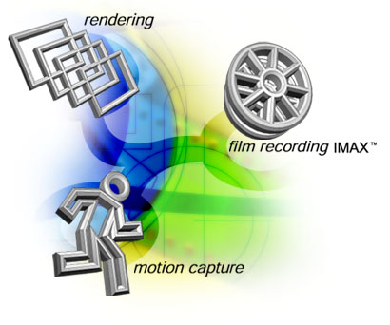
MOTION CAPTURE
นายกฤษฎา สวัสดี รหัส 43015349
นายภาณุพาศ์ ศิริพร ณ ราชสีมา รหัส 43015375
อ. เกียรติกูล เจียรนัยธนะกิจ อาจารย์ที่ปรึกษา

Slide 2
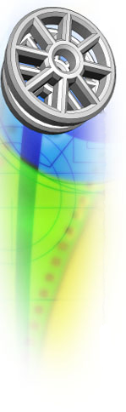
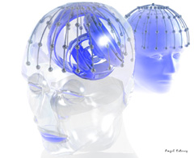

วัตถุประสงค์
สามารถสร้างงานแอนิเมชันที่เลียนแบบการเคลื่อนไหวจริงของวัตถุ
สามารถนำความรู้มาประยุกต์ใช้ในงาน 3 มิติได้
Motion Capture

Slide 3
วัตถุประสงค์(ต่อ)
สามารถนำภาพแอนิเมชันที่ได้ไปช่วยในอุตสาหกรรมด้านภาพยนตร์,การกีฬา,เกมและอื่นๆ
เพื่อเรียนรู้ขั้นตอนต่างๆของการเขียนและพัฒนาซอฟท์แวร์ตั้งแต่การวิเคราะห์ความต้องการ การออกแบบ การเขียนโปรแกรม และการทดสอบ
Motion Capture

Slide 4
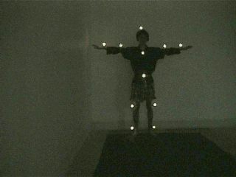
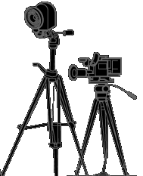


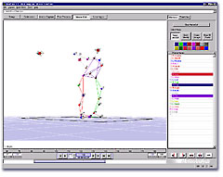
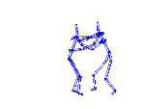
ขอบเขตและลักษณะของโครงงาน

Slide 5
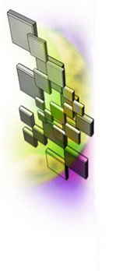
วิธีการดำเนินงาน
ศึกษาโปรแกรมด้านกราฟฟิก 3 มิติ
ศึกษาทฤษฎีด้าน Image processing
ศึกษาภาษาที่นำมาใช้ในการควบคุมการเคลื่อนไหว
ศึกษารูปแบบ Format ของไฟล์ AVI
Motion Capture

Slide 6
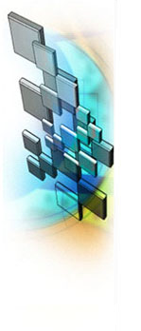
วิธีการดำเนินงาน(ต่อ)
วิเคราะห์ ออกแบบระบบรวมถึงกำหนดขอบเขตในการทำงาน
กำหนดเลือกเครื่องมือที่จะนำไปพัฒนาโปรแกรม Motion Capture
เขียนโปรแกรมโดยจะแบ่งออกเป็น 2 ส่วนคือ
- การทำ Image processing
- การควบคุมการเคลื่อนไหว
Motion Capture

Slide 7
วิธีการดำเนินงาน(ต่อ)
ทำการทดสอบโปรแกรมทั้ง 2 ส่วน
แก้ไขส่วนที่ผิดพลาดให้มีการคำนวณที่ผิดพลาดน้อยที่สุด
Motion Capture

Slide 8

โครงสร้างระบบโดยรวม
Image capture
Make animation
Image processing
Generate MaxScript
Error analysis
Stereopsis
Motion Capture

Slide 9
Image capture

Slide 10
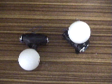
Image capture
อุปกรณ์เซ็นเซอร์ที่ใช้
Motion Capture

Slide 11

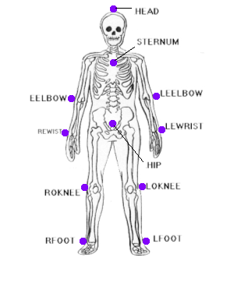
Image capture
Motion Capture

Slide 12
Image processing

Slide 13
Image processing
Format DIB
Image Header
Color Table
Pixel Data
Motion Capture

Slide 14
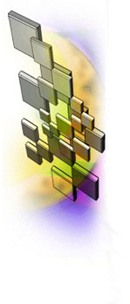
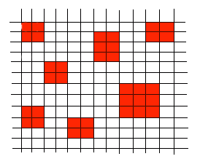
Image processing

Slide 15
Error analysis

Slide 16
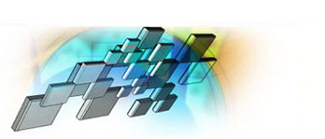
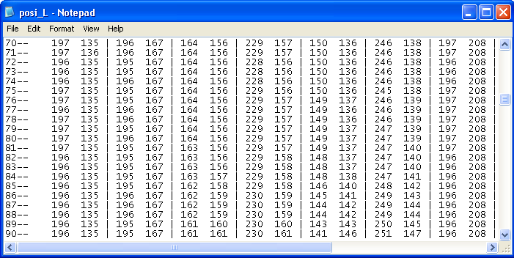
Error analysis
Motion Capture

Slide 17
Stereopsis

Slide 18
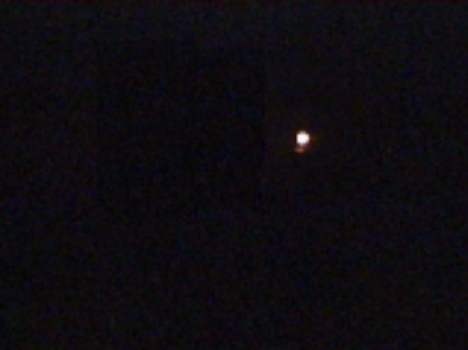
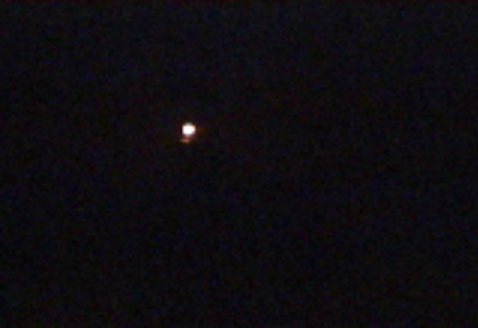
Stereopsis
เป็นการทำให้เราสามารถอ้างอิงตำแหน่งของวัตถุ
ในรูป 3 มิติได้โดยใช้ภาพอย่างน้อย 2 ภาพ
ซ้าย
ขวา
Motion Capture

Slide 19
Q
P_{L}
P_{r}
Q_{L}
Q_{r}
o_{r}
o_{L}
จุดโฟกัส
Motion Capture

Slide 20
Generate MaxScript

Slide 21
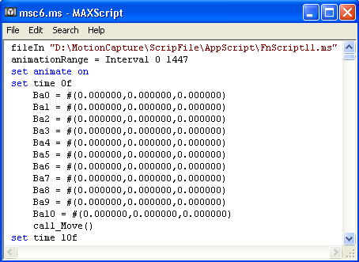
ไฟล์ Max Script
Motion Capture

Slide 22
Make animation

Slide 23
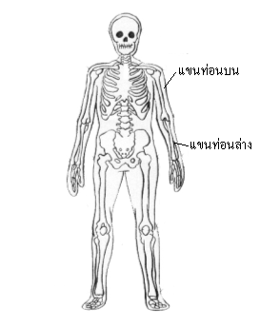
Make animation
Motion Capture

Slide 24
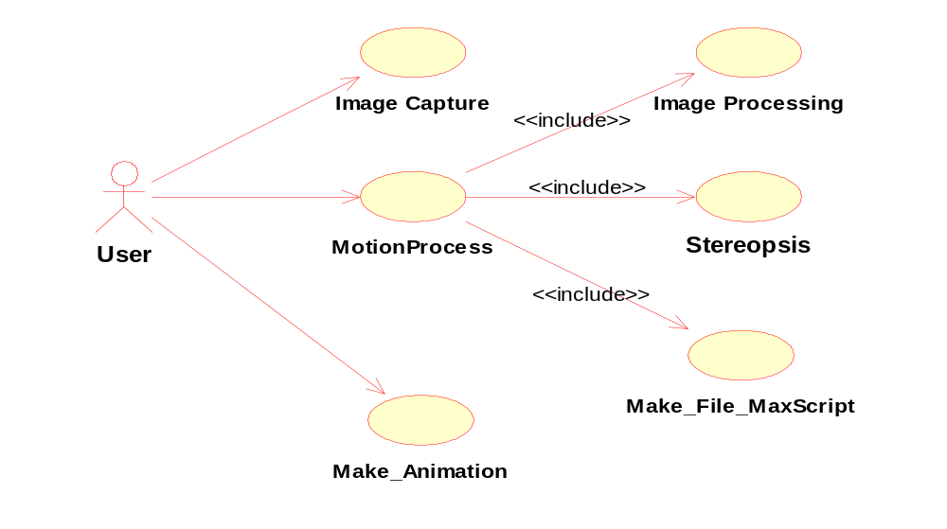
Use Case Diagram
Motion Capture

Slide 25
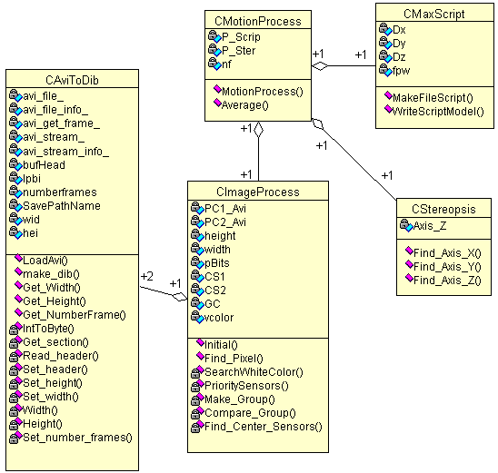
Class Diagram
Motion Capture

Slide 26
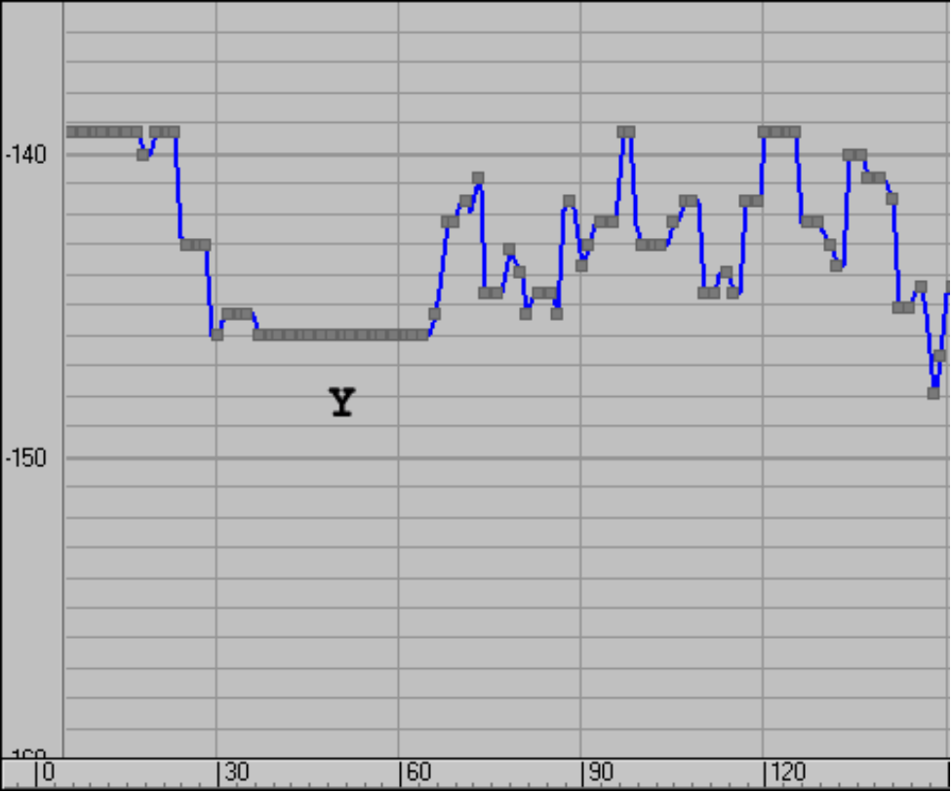
ผลการทดลอง
- คีย์เฟรมเป็น 1
Motion Capture

Slide 27
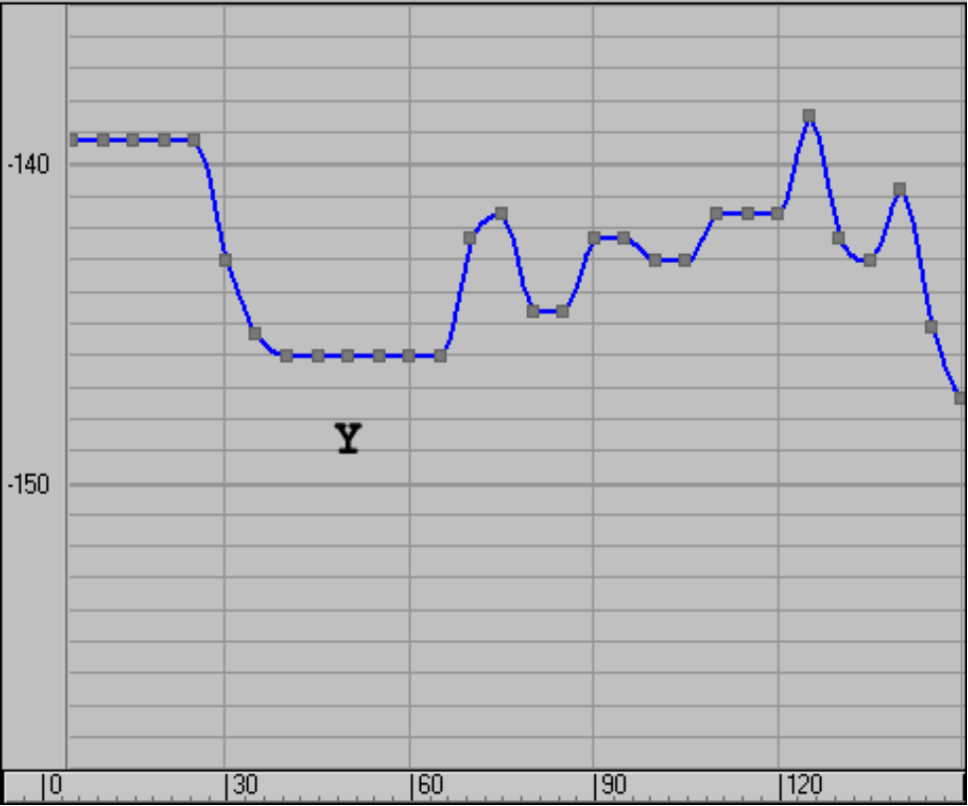
ผลการทดลอง
- คีย์เฟรมเป็น 5
Motion Capture

Slide 28
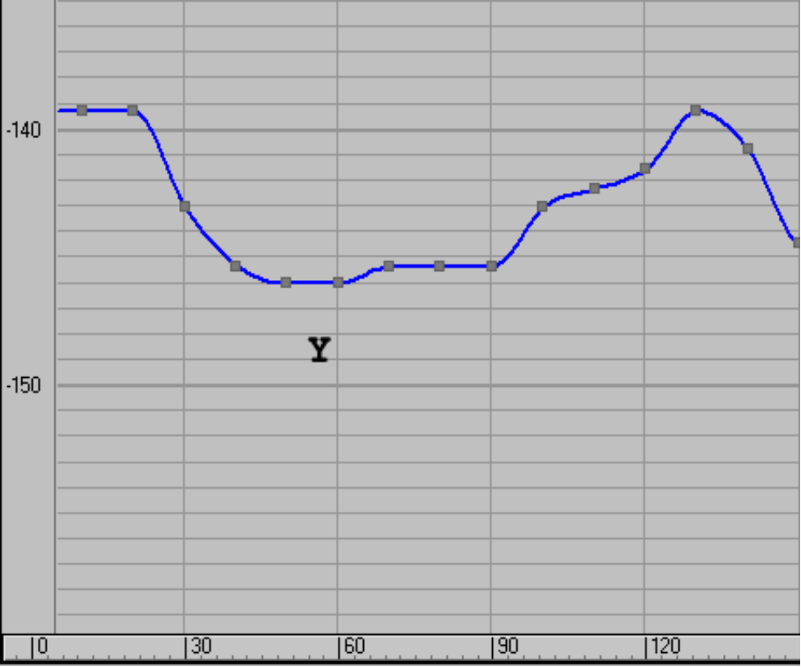
ผลการทดลอง
- คีย์เฟรมเป็น 10
Motion Capture

Slide 29
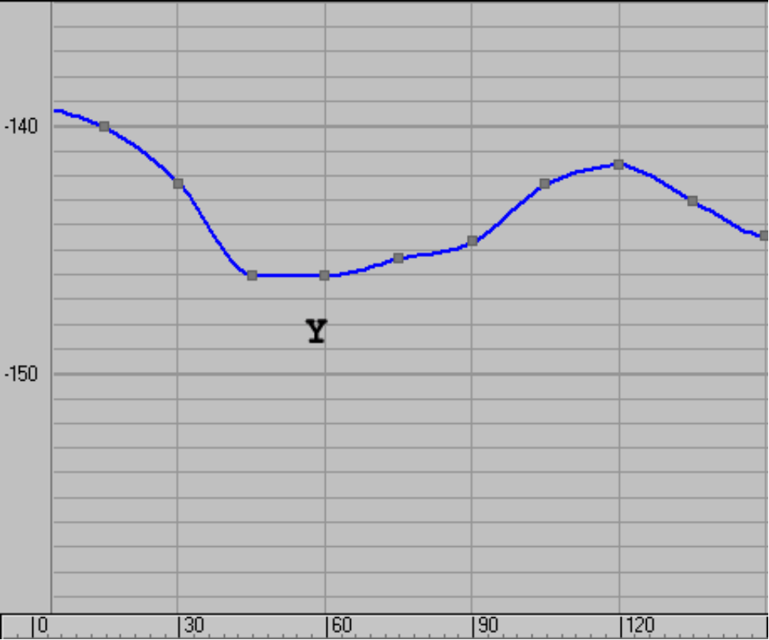
ผลการทดลอง
- คีย์เฟรมเป็น 15
Motion Capture

Slide 30
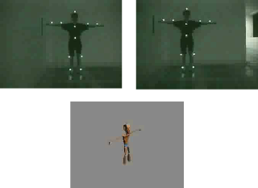
ผลการทดลอง
Motion Capture

Slide 31
ปัญหาที่พบ
เนื่องจากเราใช้กล้องเพียง 2 ตัวและมีอัตราเฟรมเรทต่ำ จึงทำให้พบปัญหาดังนี้
ไม่สามารถตรวจสอบการหมุนได้
ไม่สามารถหาตำแหน่งเมื่อเซ็นเซอร์ถูกบังได้
ไม่สามารถจับภาพที่มีการเคลื่อนไหวรวดเร็วได้
Motion Capture

Slide 32
การพัฒนาต่อในอนาคต
จำนวนกล้องมากขึ้น
สามารถพัฒนาไปสู่การทำเป็น Real Time
สามารถตรวจจับการแสดงอารมณ์ทางสีหน้าได้
Motion Capture

Slide 33

THE END

